Slide 1
Бюджетный квест
Дивеево

Slide 2

Квест (quest в переводе с англ.) – современный способ незабываемо провести время в компании друзей или семьи. Это крутое приключение, которое с первых минут делает вас частью сюжета: детективного, фантастического или мистического.
Смысл квеста – заключается в выполнении всевозможных заданий, как всей командой так и по одиночке.

Slide 3
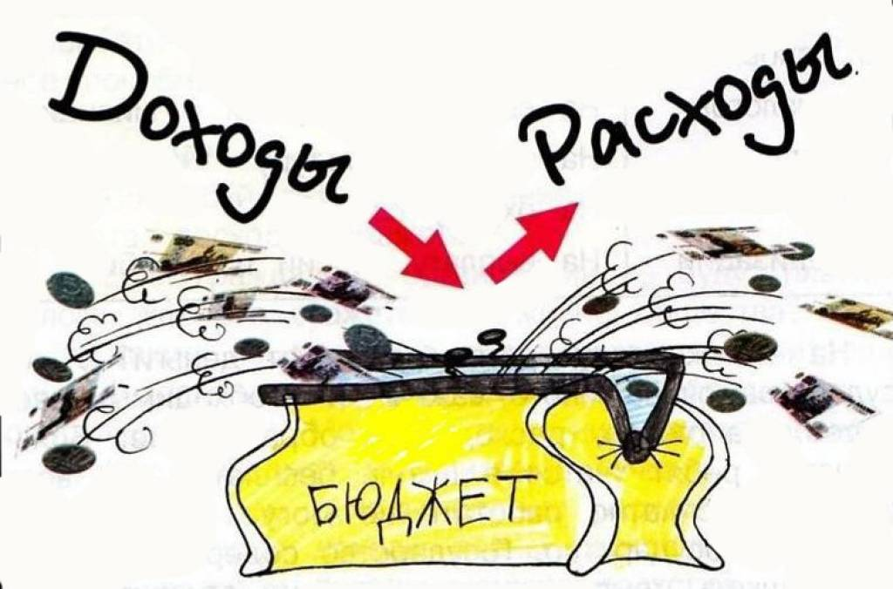
Этап 1 «Вставь пропущенные слова»
Бюджет- это сводный план сбора _______________ и использования полученных __________ на покрытие расходов федеральных или местных органов власти .
Правительство Российской Федерации говорит проект бюджета и отвечает за его ___________________.
Федеральный бюджет утверждается Государственной ________________ и Федеральным _________________.

Slide 4

4. _______________ государственного бюджета – финансовая ситуация, возникающая, когда государство намечает осуществить _____ на суму большую, чем может реально получить ________ за счет всех видов налогов и платежей.
5. Трансферт – перечисление денег из общегосударственного __________ в _________ низшего уровня для их пополнения.
6. Государственный долг – сумма ссуд, взятых ____________________ органами и еще не возвращенных кредитором.
7. Государственный долг в зависимости от вида валюты бывает двух видов: _______________ и __________________.

Slide 5
Ответы
№ задания | Ответ
1. | Доходов, средств
2. | Исполнение
3. | Думой, собранием
4. | Дефицит, расходов, доходов
5. | Бюджета, бюджеты
6. | Государственными
7. | Внешний, внутренний

Slide 6
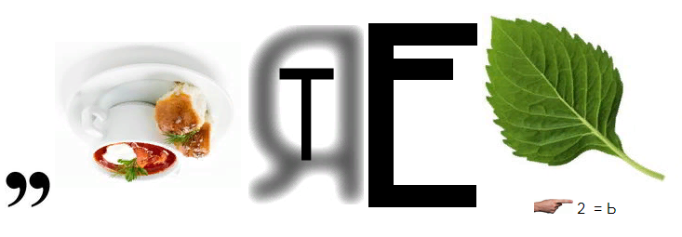
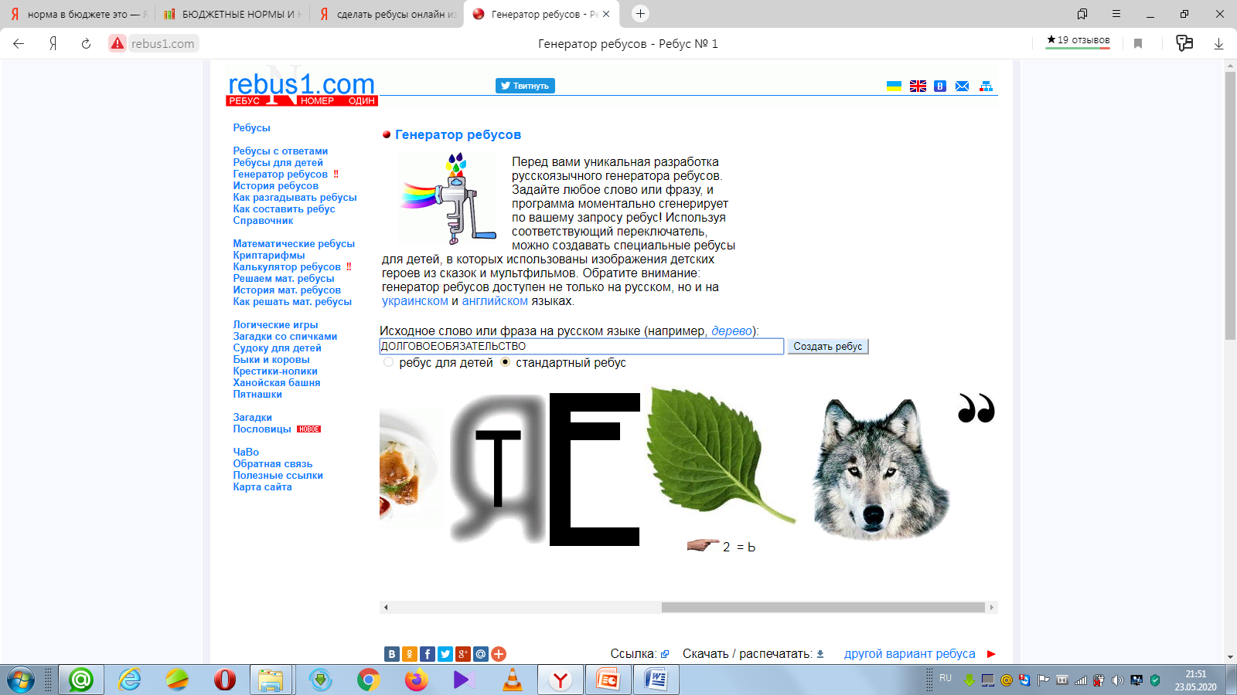
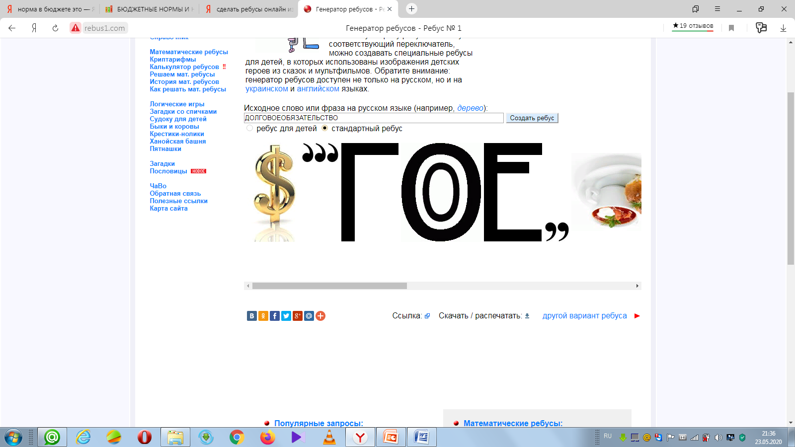

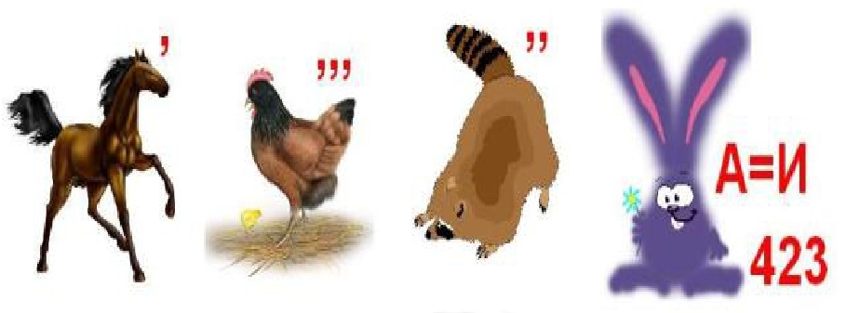
Этап 2 «Ребусы»
1.
__________________________________
2.
__________________________________
3.

Slide 7
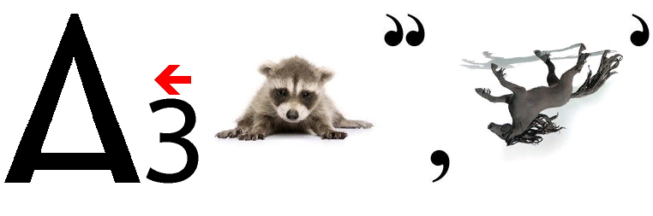
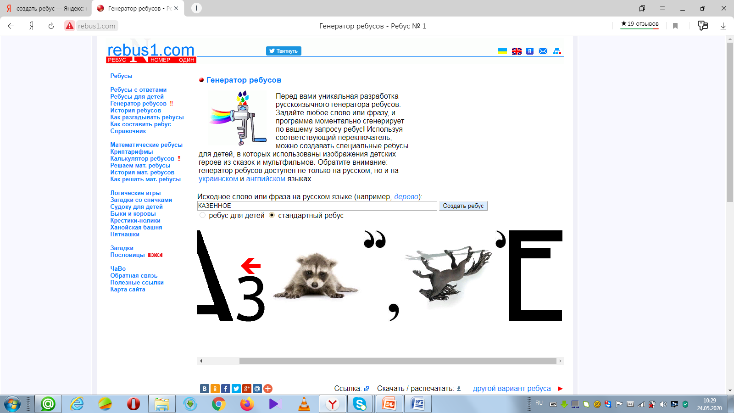
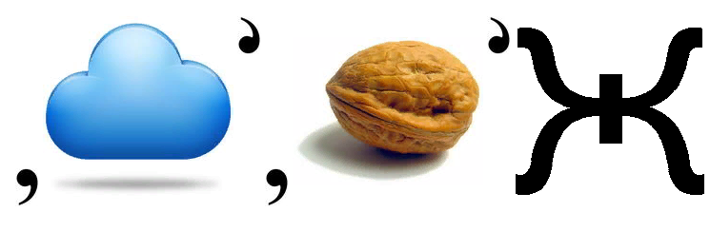
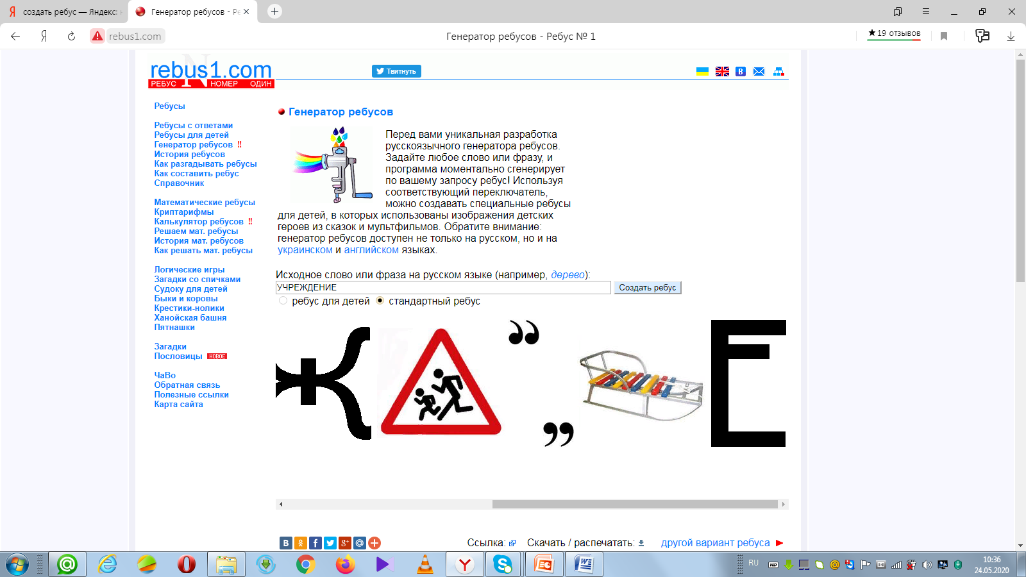
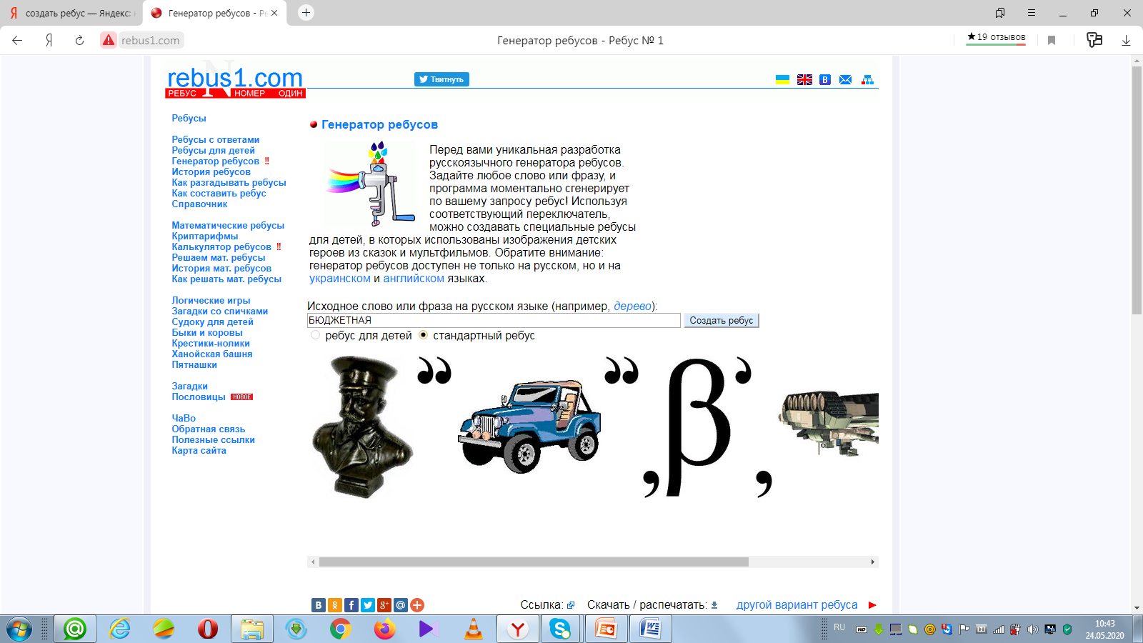
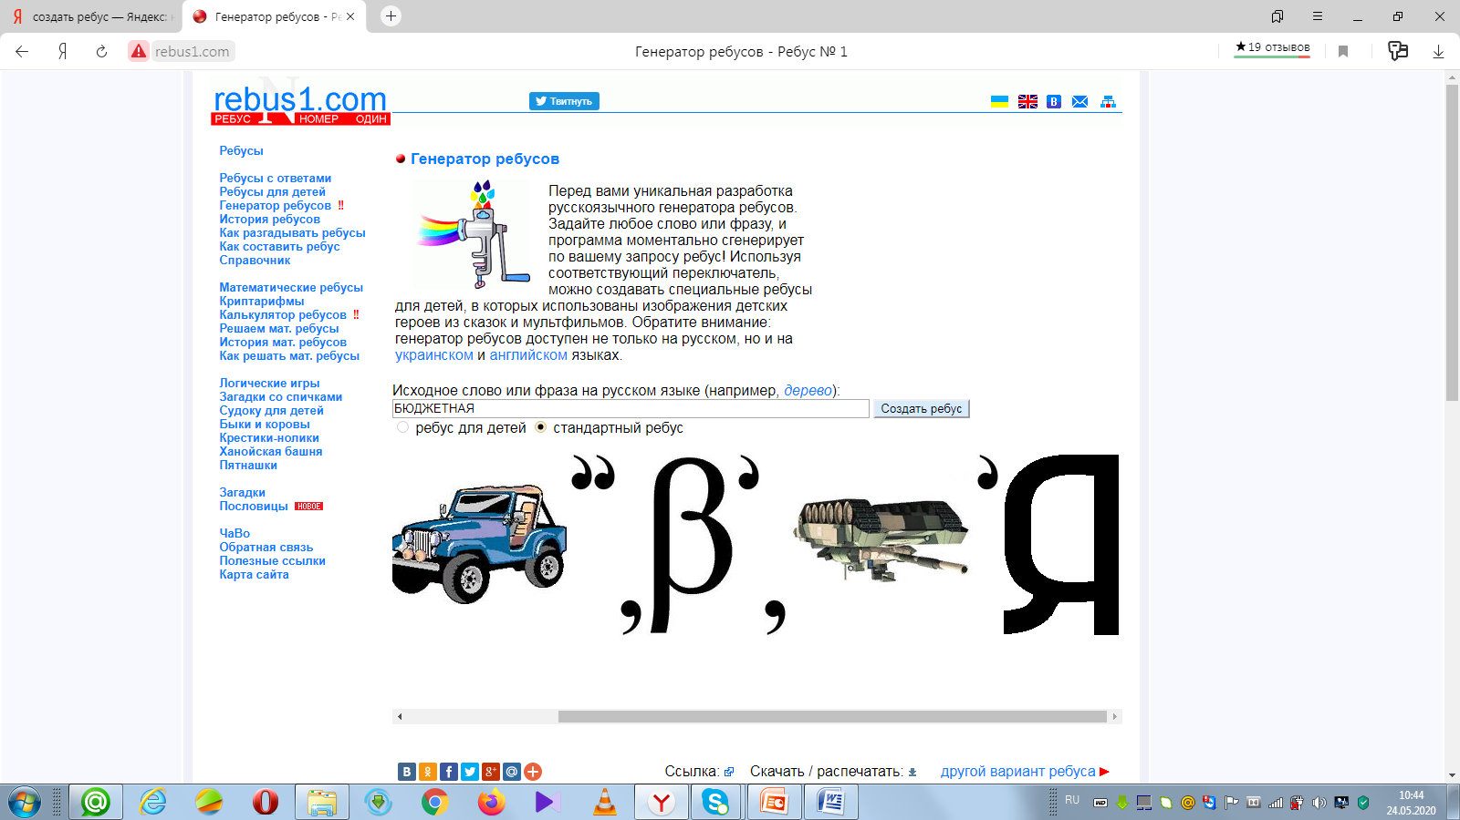
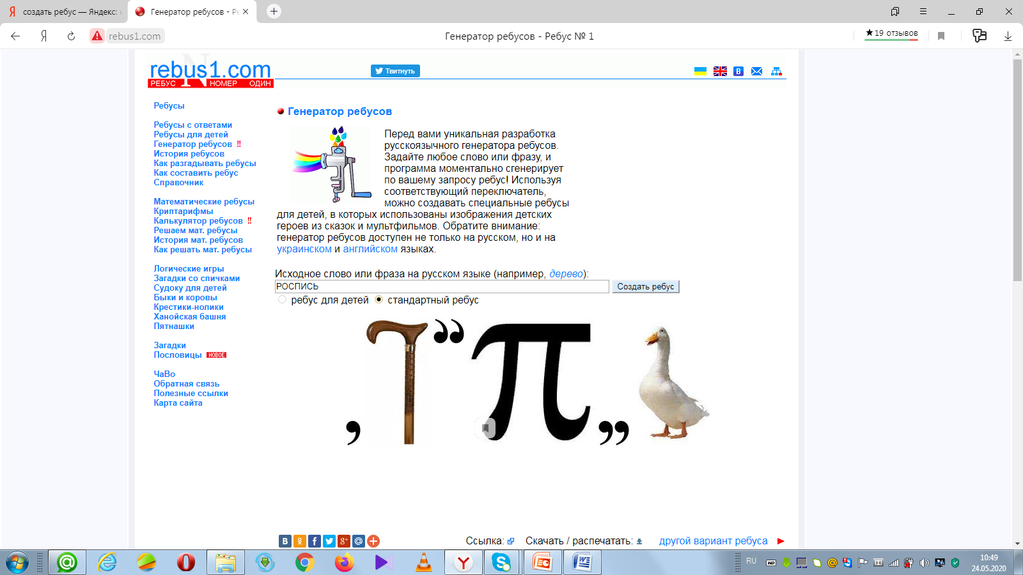
4.
__________________________________
5.

Slide 8
Ответы на ребусы:
1. Долговое обязательство
2. Доход
3. Конкуренция
4. Казенное учреждение
5. Бюджетная роспись

Slide 9

Этап 3 «Анаграммы»
НБТЕЫЕЮДЖ АНИОЯССНАВГИ
ГОВЫЙННРСТАСУДЕ ГОЛД
ЖЕИНЕЛОГОНАОЛГБО
БЙЕЮДЖЫТН РАНФСТРЕТ
ТРЦПИФИО АЕЮДЖТБ

Slide 10
Ответы к анаграммам
№ Задания | Ответ
1. | БЮДЖЕТНЫЕ АССИГНОВАНИЯ
2. | ГОСУДАРСТВЕННЫЙ ДОЛГ
3. | НАЛОГООБЛОЖЕНИЕ
4. | БЮДЖЕТНЫЙ ТРАСФЕРТ
5. | ПРОФИЦИТ БЮДЖЕТА

Slide 11
Этап 4 «Кроссворд»
 |  |  |  |  | 2. |  |  |  |  |  |  |  | 4.
 |  |  |  |  |  |  |  | 3.
1.
 |  |  |  |  |  |  |  |  |  |  |  |  |  |  |  |  |  | 13 |  | 17.
 |  |  |  |  |  |  |  |  |  |  | 12 |  |  |  |  | 14.
 |  |  |  |  |  | 5.
 |  |  |  |  |  |  |  |  |  |  |  |  |  |  |  |  |  |  | 18.
 |  |  |  |  |  |  |  |  |  |  |  |  |  |  |  |  |  |  |  |  |  | 16.
 |  |  |  | 6. |  |  |  |  |  |  |  |  |  |  |  | 15.
 | 11. |  |  | 9.
10.
 |  |  |  |  |  |  | 7.
 |  |  | 8.

Slide 12
Вопросы по горизонтали:
1. Как называется бюджет, представляющий из себя финансовый документ, содержащий совокупные доходы и расходы страны.
5. Особый финансовый государственный орган, занимающийся операциями по кассовому исполнению государственного бюджета.
6. Косвенный налог, налагаемый на товары массового потребления(табак, вино и т.д.)
7. Внесение определенной суммы денежных средств в виде вклада в банк платежей, платы за вступление, участие в компании.
8. Гражданин или юридическое лицо, обязанное по исполнению обязательства совершить определённое действие или воздержаться от совершения действия.
10. С англо-нормандского языка «Бюджет» переводится как… .
14. Обязательный платеж государству, который налогоплательщики обязаны перечислять государству, при наступлении определенного события.
15. Товар особого рода, выполняющий роль всеобщего эквивалента.
18. Соглашение двух или нескольких сторон об установлении, изменении или прекращении прав и обязанностей, разновидностей сделок.

Slide 13
Вопросы по вертикали:
2. Смета доходов и расходов частного лица, организации или государства в целом, устанавливаемая на определенный временной период - как правило, на год.
3. Осуществляемое совместно с кем-либо финансирование чего-либо.
4. Финансовая организация, основным видом деятельности которой является привлечение и размещение денежных средств, так же проведение расчетов.
9. Отношения, при которых одна сторона получает от другой денежные средства, товары/вещи, и обещает предоставить возмещение (оплату) или вернуть ресурсы в будущем.
11. Документ, в котором рассчитывают затраты на проект исходя из расходов: на работы, стройматериалы, хозяйственные нужды, приобретение комплектующих и прочее.
12. Затраты определенного периода времени, документально подтвержденные, экономически оправданные (обоснованные), полностью перенесшие свою стоимость на реализованную за этот период продукцию.
13. Обязательства по возврату (оплате) денежных средств или иных материальных благ, срок исполнения по которым уже истек, простыми словами это просроченный долг.
16. Долговременный процесс снижения покупательской способности денег (повышение общего уровня цен).
17. Безвозмездные и безвозвратные поступления денежных средств в бюджет.

Slide 14
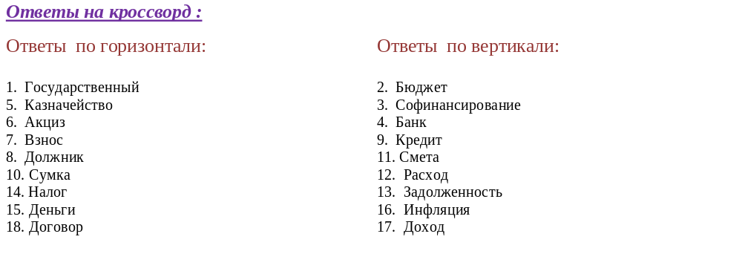

Slide 15

Конечный результат квеста
Выполнение всех заданий быстрее соперников. Вся фишка в заданиях. Они подобраны таким образом, чтобы быть максимально оригинальными, интересными , подходящими под ситуацию и не требующие специальных знаний или умений от игроков.

